Slide 1
Steganografie digitala
Bulearcă Teona
Grupa 2

Slide 2

Contextul Actual si Aria de Impact
Context: În contextul vulnerabilității canalelor standard de comunicație, criptarea simplă nu mai este suficientă.
Problema identificată: Criptografia protejează conținutul mesajului, dar expune intenția comunicării secretizate.
Soluție: Steganografia (un nivel suplimentar de securitate care asigură confidențialitatea datelor).
Aria de impact: Securizarea proprietății intelectuale (Copyright), comunicații confidențiale în medii ostile și protecția datelor personale (GDPR).

Slide 3
Steganografie vs. Criptografie
Steganografie
Criptografie
Procesul prin care informația este ascunsă într-un mesaj, astfel încât nimeni, în afară de destinatar, să nu suspecteze existența ei.
Procesul prin care informația este transformată într-un format ilizbil (text cifrat) pentru oricine care nu deține cheia de criptare.
Protecția conținutului
≠
Protecția existenței
Face mesajul invizibil
Face mesajul ilizibil

Slide 4

Analiza Pietei si Elementul de noutate
Piața este dominată de soluții Desktop dependente de sistemul de operare sau utilitare CLI (Command Line Interface), caracterizate prin accesibilitatea redusă; necesită instalare locală și configurare complexă.
Noutatea proiectului:
Accesibilitate: aplicație Web (React) accesibilă din orice browser.
Securitate duală: AES (Criptare) + LSB (Ascundere).
Educație: Integrare AI pentru asistență.
Audit: Monitorizarea operațiunilor (bază de date).

Slide 5
Cerinte Functionale (Requirements)
Req 1 | Ascunderea mesajelor în imagini (Steganografie)
Req 2 | Securizarea mesajului cu parolă personalizată (Criptografie)
Req 3 | Asistență inteligentă pentru utilizatori (AI Integration)
Req 4 | Acces prin interfață web intuitivă (fără instalare)
Req 5 | Păstrarea unui istoric al activității (Audit Logs)

Slide 6
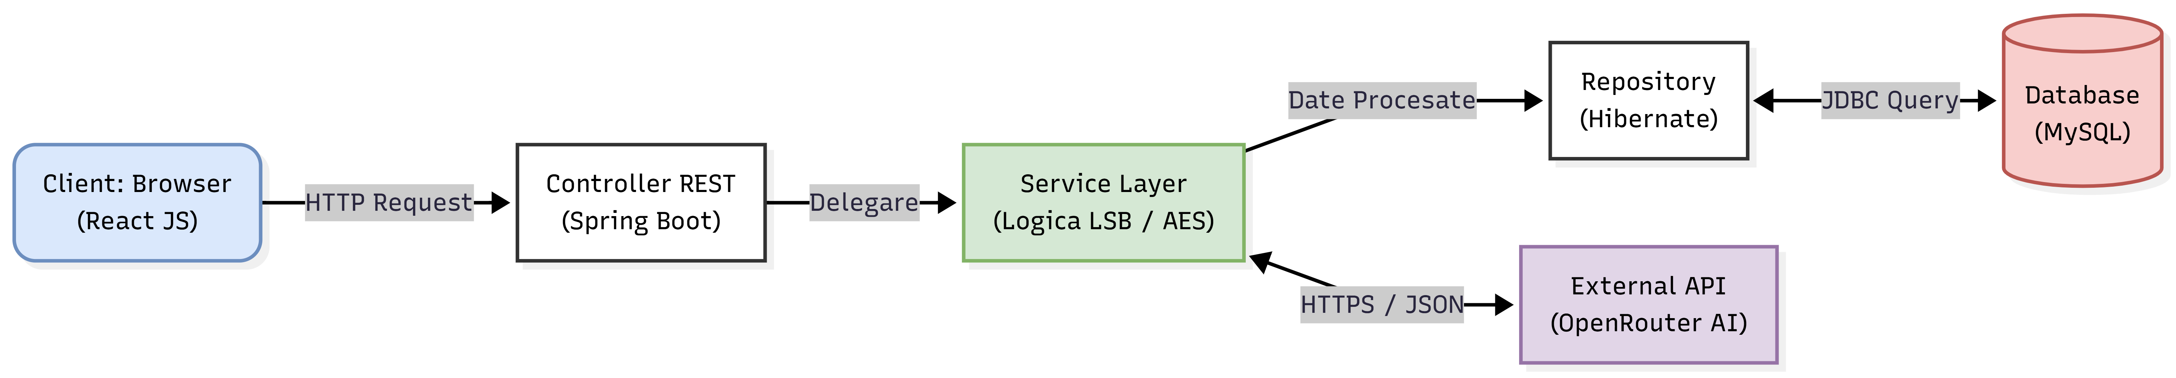

Arhitectura Software
Tip: Arhitectură Stratificată (Layered Architecture)
Flux: Client-Server prin REST API (JSON)

Slide 7
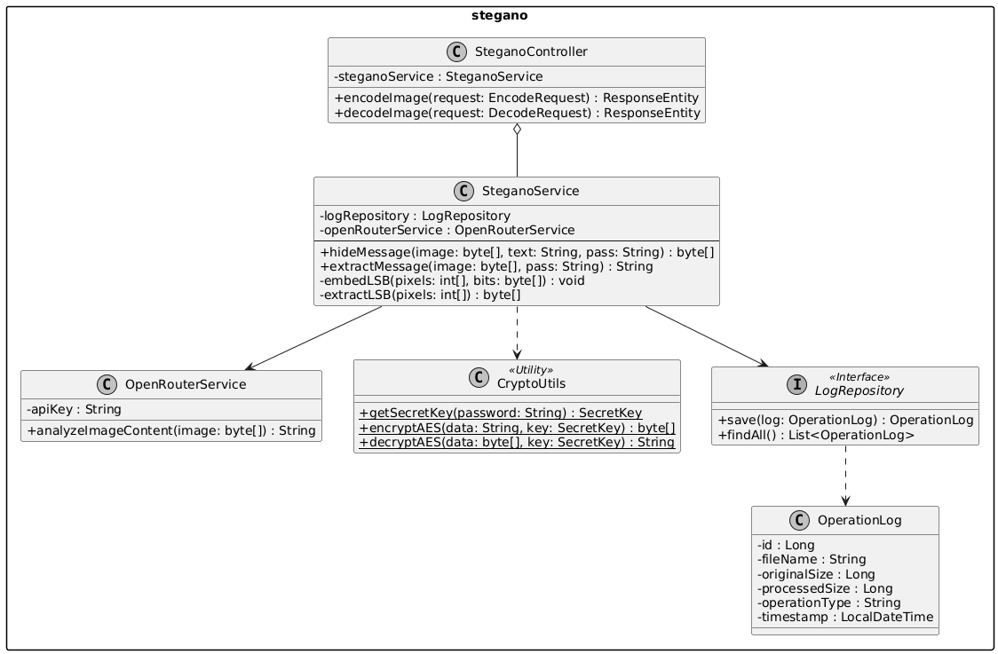
Diagrama UML

Slide 8
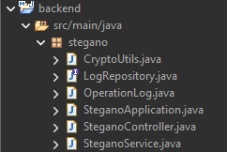
Structura si Organizarea Codului
Controller
Repository
Gestionează cererile HTTP (interfața cu frontend)
Gestionează persistența datelor (MySQL)
Utils
Service
+ teste unitare (src/test/java)
Funcții auxiliare (procesare biți)
Conține logica (algoritmii LSB, AES)

Slide 9
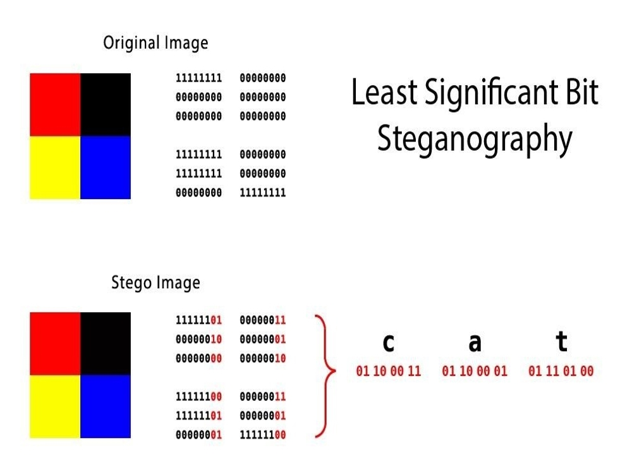
Algoritmi implementati
LSB (Least Significant Bit): modificarea a ultimului bit al pixellilor (din fiecare canal – RGB)
AES-128 (Advanced Encryption Standard): criptare simetrica folosind o cheie de 128 biți (pentru parola)
Rezultat: Mesajul este securizat și ascuns vizual

Slide 10

Verificare si Validare
JPG
PNG
JPG: folosește compresie Lossy (cu pierdere de date); ascunderea mesajelor duce la coruperea datelor
PNG: compresie Lossless (fără pierderi)
Dimensiune PNG
Schimbarea (după ascunderea mesajului) este mai vizibil procentual la imagini cu dimensiuni reduse
Cauza: mesajul are entropie maxima; algoritmul PNG nu mai poate comprima eficient zonele modificate

Slide 11




Rezultate
Imagine originala – 48 KB
Dupa schimbare
Imagine originala – 220 KB
Dupa schimbare

Slide 12


Original Modificat

Slide 13
Concluzii PNG
Datele demonstrează că procesul de ascundere al mesajului distruge redundanța imaginii, transformând o imagine simplă într-un fișier complex d.p.d.v matematic deși vizual rămâne neschimbată
Securitatea vine cu un cost de stocare: cu cât imaginea este mai simplă, cu atât impactul criptării este mai mare

Slide 14
Manual de utilizare
Pas 1 - Inițializare: selectarea unei imagini, sfatul AI, introducerea mesajului secret și a parolei de criptare (opțional)
Pas 2 – Procesarea: Aplicația criptează textul (AES) și îl ascunde (LSB)
Pas 3 – Verificare: Descărcarea imaginii rezultate și reîncărcarea acesteia pentru extragerea și validarea mesajului
Cerințe: Browser Web + internet (fara instalare locala)

Slide 15
Directii viitoare
Extinderea algoritmului pentru fișiere Audio/Video
Dezvoltarea unei aplicații mobile native (React Native)

Slide 16
Bibliografie
https://www.pantechsolutions.net/matlab-code-for-lsb-steganography
https://www.protectstar.com/en/blog/hiding-in-plain-sight-how-malware-can-be-concealed-using-steganography-in-images
https://en.wikipedia.org/wiki/Steganography

